Slide 1
Διάλεξη Message Queuing Telemetry Transport (MQTT)
Τμήμα Πληροφορικής και Τηλεπικοινωνιών
Ανάπτυξη Λογισμικού για Δίκτυα και Τηλεπικοινωνίες
Χειμερινό Εξάμηνο 2023-2024
Internet of Things
Publish – Subscribe model
MQTT

Slide 2
Διαδίκτυο των Πραγμάτων –
Internet of Things (IoT)

Slide 3
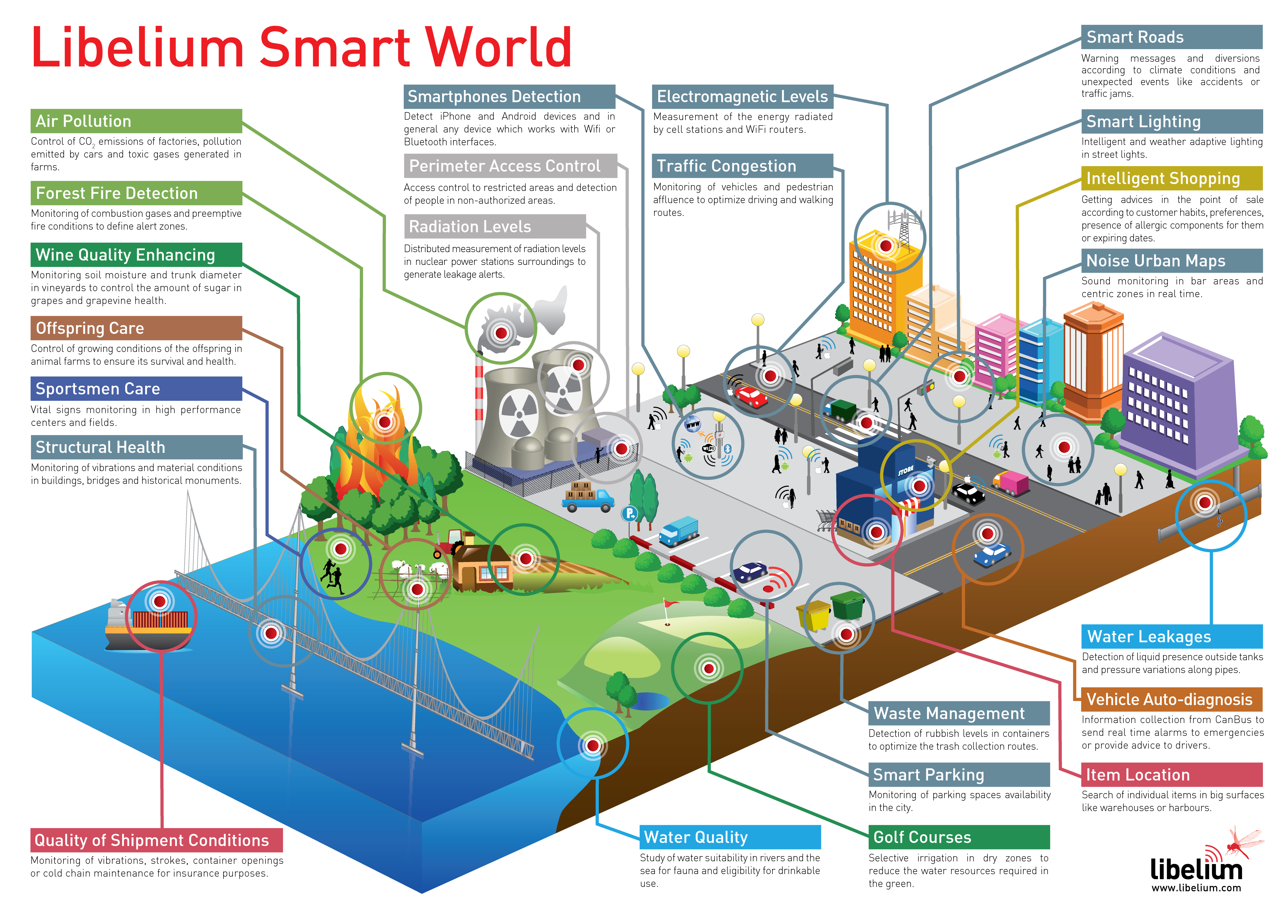
IoT applications

Slide 4
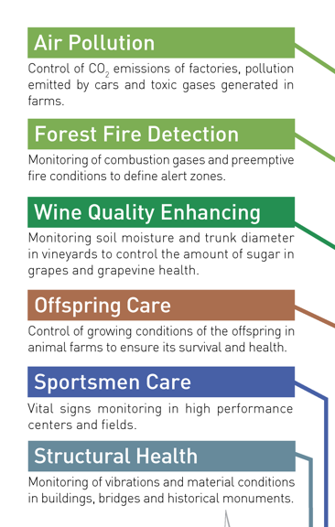
IoT applications

Slide 5
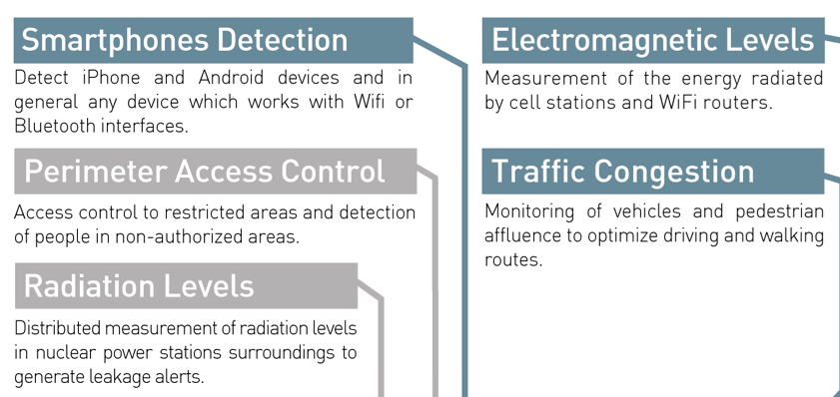
IoT applications

Slide 6
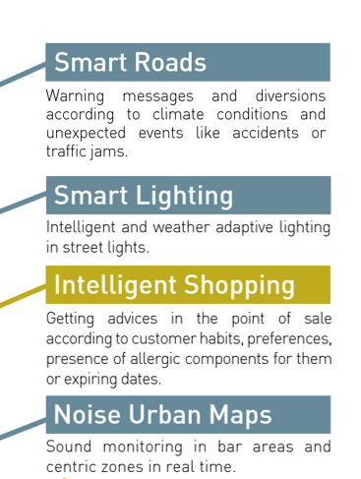
IoT applications

Slide 7
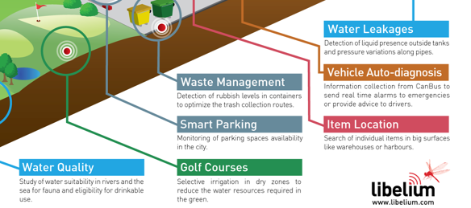
IoT applications

Slide 8
Έξυπνος πλανήτης: τα - 3 Is
Instrumented (όργανα/συσκευές): Οι πληροφορίες συλλαμβάνονται όπου υπάρχουν, όπως με τη χρήση απομακρυσμένων αισθητήρων.
Interconnected (Διασυνδεδεμένοι): Οι πληροφορίες μεταφέρονται από το σημείο συλλογής σε οποιοδήποτε σημείο μπορεί να καταναλωθεί με χρήσιμο τρόπο.
Intelligent (Ευφυής): Οι πληροφορίες επεξεργάζονται, αναλύονται και αξιοποιούνται για την άντληση της μέγιστης δυνατής αξίας και γνώσης.

Slide 9
Συσκευές (1)
Συσκευές:
μικροσκοπικοί αισθητήρες,
ετικέτες RFID σε αυτόνομα προϊόντα,
έξυπνα κινητά τηλέφωνα
συσκευές GPS με επίγνωση της τοποθεσίας
έως φορητούς υπολογιστές και ενσωματωμένα συστήματα.
Αυτές οι συσκευές έχουν
συνήθως αρκετή υπολογιστική ισχύ για να συλλέγουν και να μεταδίδουν δεδομένα, και
ορισμένες έχουν αρκετή ώστε να ανταποκρίνονται σε αιτήματα τροποποίησης της συμπεριφοράς τους.

Slide 10
Συσκευές (2)
Οι συσκευές αυτές είναι επίσης σχεδόν όλες συνδεδεμένες σε κάποιο βαθμό.
Οι περισσότερες έχουν ή θα έχουν μια δική τους διεύθυνση Διαδικτύου, με την οποία μπορούν να επικοινωνούν
άμεσα μέσω τοπικών δικτύων ή
έμμεσα μέσω των υπολογιστικών νεφών.
Τα επόμενα βήματα, λοιπόν, είναι
η συλλογή όλων των δεδομένων που συλλέγονται από αυτές τις μικρές, μεσαίες ή και μεγάλες συσκευές,
η δρομολόγηση αυτών των δεδομένων εκεί όπου μπορούν να ερμηνευτούν καλύτερα και
η χρήση των τεράστιων υπολογιστικών πόρων του κόσμου.

Slide 11
Τηλεμετρία και Διαδίκτυο
Η τεχνολογία τηλεμετρίας επιτρέπει τη μέτρηση ή την παρακολούθηση πραγμάτων από απόσταση.
Επιπλέον, σήμερα, οι βελτιώσεις στην τεχνολογία τηλεμετρίας καθιστούν δυνατή
τη διασύνδεση συσκευών μέτρησης και παρακολούθησης σε διαφορετικές τοποθεσίες και
τη μείωση του κόστους κατασκευής εφαρμογών που μπορούν να τρέξουν σε αυτές τις έξυπνες συσκευές, ώστε να γίνουν ακόμη πιο χρήσιμες.
Το ΜQ Telemetry Transport (MQTT) παρέχει τεχνολογία τηλεμετρίας για την αντιμετώπιση των προκλήσεων πληροφόρησης των σημερινών χρηστών του Διαδικτύου.

Slide 12
Publish – subscribe model

Slide 13
Publish-subscribe
Message pattern ή message queue (MQ) paradigm ή message oriented middleware ή messaging protocol ή connectivity protocol
Ασύγχρονη επικοινωνία
αποστολή δεδομένων σε πραγματικό χρόνο
Μικρό μέγεθος μηνυμάτων
δεδομένα αισθητήρων
Χαμηλή κατανάλωση μπαταρίας
smartphone, embedded boards

Slide 14
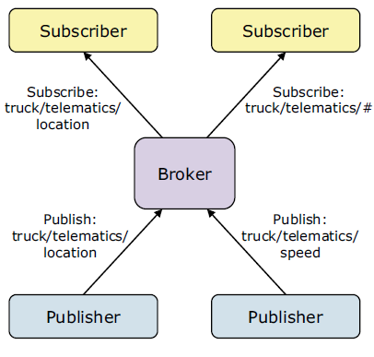
Publish-subscribe
Broker
Πρόγραμμα διαμεσολαβητή για τη διαχείριση μηνυμάτων μεταξύ ετερογενών messaging πρωτοκόλλων.
Επικαιροποίηση
Μετασχηματισμός
Δρομολόγηση
Publish
Δημοσίευση μηνυμάτων σε συγκεκριμένο topic στον message broker
Subscribe
Eγγραφή σε συγκεκριμένο topic στον message broker

Slide 15
Message Queuing Telemetry Transport
(MQTT)

Slide 16
MQ Telemetry Transport (ΜQTT)
Ξεκίνησε από τους Dr Andy Stanford-Clark της IBM και Arlen Nipper της Arcom (σημερινή Eurotech) το 1999
Χρησιμοποιήθηκε από το Facebook Messenger το 2011
Η έκδοση 3.1.1 έγινε δεκτή ως OASIS standard το 2014

Slide 17
MQ Telemetry Transport (ΜQTT)
MQTT αποτελεί ένα εξαιρετικά απλό και ελαφρύ πρωτόκολλο μεταφοράς μηνυμάτων (messaging protocol)
To MQTT μήνυμα είναι όσο το δυνατόν μικρότερo.
Σταθερό header (2 bytes), η κατά απαίτηση push-style message διανομή των μηνυμάτων διατηρεί το network utilization χαμηλό.
Η αρχιτεκτονική τύπου publish/subscribe έχει σχεδιαστεί για να είναι ανοικτή και εύκολη στην υλοποίηση
Χιλιάδες συσκευές χρήστες να συνδέονται σε έναν MQTT server (broker)
Δεν απαιτείται άδεια χρήσης από τις συσκευές/λειτουργικά συστήματα/πλατφόρμες κτλ
Οι εφαρμογές/συσκευές που στέλνουν δεδομένα δεν χρειάζεται να γνωρίζουν οτιδήποτε για τους λήπτες
Eίναι ιδανικό για περιορισμένα περιβάλλοντα:
Χαμηλόρυθμη σύνδεση, υψηλή καθυστέρηση, συσκευές με περιορισμένη επεξεργαστική ισχύ και μνήμη (μικρό μέγεθος βιβλιοθηκών)

Slide 18
MQ Telemetry Transport (ΜQTT)
Απλό σύνολο εντολών
CONNECT, PUBLISH, SUBSCRIBE, UNSUBSCRIBE, DISCONNECT
Ενσωματωμένη υποστήριξη για όταν υπάρχει απώλεια σύνδεσης
Ο server ενημερώνεται όταν η σύνδεση διακόπτεται
Τα μηνύματα ξαναστέλνονται ή κρατούνται για παράδοση αργότερα
Πολλαπλά επίπεδα ποιότητας υπηρεσίας (Quality of Service 3) δίνουν ευελιξία στη διαχείριση μηνυμάτων διαφορετικού τύπου
most once, at least once, exactly once.

Slide 19
Broker - o ενδιάμεσος εξυπηρετητής (server) που διανέμει την πληροφορία στους πελάτες (client) που είναι συνδεμένοι σε αυτόν και ενδιαφερόμενοι για ένα θέμα (topic).
Client - η συσκευή τύπου πελάτης που είναι συνδεμένη στον broker προκειμένου να αποστείλει ή λάβει πληροφορία.
Topic - Το θέμα το οποίο ενδιαφέρει τους clients. Οι clients κάνουν publish, subscribe, ή και τα δύο, σε ένα topic.
MQTT Publisher Client
MQTT
Broker
Topic 1
Topic 2
CONNECT/
DISCONNECT
CONNECT/
DISCONNECT
ΜQTT Subscriber Client

Slide 20
Publisher - Οι Clients που στέλνουν πληροφορία στον Broker προκειμένου να την διανείμει στους ενδιαφερόμενους για το topic clients.
Subscriber - Οι clients ενημερώνουν το broker για ποιο/α θέμα/τα ενδιαφέρονται. Όταν ένας client εγγράφεται σε ένα topic, όλα τα μηνύματα που στέλνονται στον broker στέλνονται στους subscribers που είναι εγγεγραμμένοι στο topic. Οι Clients μπορούν να κάνουν unsubscribe για να σταματήσουν να λαμβάνουν μηνύματα για το συγκεκριμένο topic.
MQTT Publisher Client
Publish to topic
“Topic 1”
MQTT
Broker
Topic 1
Topic 2
Subscribe/
Unsubscribe to topic
“Topic 1”
ΜQTT Subscriber Client

Slide 21
QoS - Ποιότητα υπηρεσίας
Κάθε MQTT σύνδεση μπορεί να καθορίσει την ποιότητα υπηρεσίας στον broker με μια ακέραια τιμή που κυμαίνεται από 0-2. Το QoS δεν επηρεάζει τον χειρισμό των μεταδόσεων δεδομένων TCP, μόνο μεταξύ των πελατών MQTT.
Η τιμή 0 καθορίζει αποστολή το πολύ μία φορά ή μία και μόνο μία φορά χωρίς να απαιτείται επιβεβαίωση παράδοσης (most once). Αυτό αναφέρεται συχνά ως «πυροβολήστε και ξεχάστε».
Η τιμή 1 καθορίζει τουλάχιστον μία φορά. Το μήνυμα αποστέλλεται πολλές φορές μέχρι να ληφθεί μια επιβεβαίωση, γνωστή αλλιώς ως επιβεβαιωμένη παράδοση , (at least once). Μπορεί να υπάρξουν πολλαπλά αντίγραφα.
Η τιμή 2 καθορίζει ακριβώς μία φορά. Οι πελάτες αποστολέα και παραλήπτες χρησιμοποιούν χειραψία δύο επιπέδων για να εξασφαλίσουν ότι λαμβάνεται μόνο ένα αντίγραφο του μηνύματος (exactly once), γνωστό ως εξασφαλισμένη παράδοση.

Slide 22
QoS
Πηγή: MQTT 101 Tutorial: Introduction and Hands-on using Eclipse Mosquitto - Atadiat

Slide 23
MQTT & Devices
IoT device 1
Sensor Node 2– Data producer –Publisher Client 2
IoT
device
2
Sensor Node 1 – Data producer –MQTT Publisher Client 1
Publish to topic
“roomB\sensor2
Publish to topic
“roomA\sensor1
MQTT
Broker
Sensor Node 3– Data producer –Publisher 3
Publish to topic
“roomC\sensor3
IoT
device
3

Slide 24
Sensor Node 2– Data producer –Publisher Client 2
Sensor Node 1 – Data producer –MQTT Publisher Client 1
Publish to topic
“roomB\sensor2”
Publish to topic
“roomA\sensor1”
MQTT
Broker
Sensor Node 3– Data producer –Publisher 3
Subscribe to topics
“roomA\sensor1”,
“roomB\sensor2”,
“roomC\sensor3”
Publish to topic
“roomC\sensor3”
Sensor Data Gatherer – Subscriber Client
@ Edge Gateway:
Συλλογή,
Επεξεργασία,
Αποθήκευση Δεδομένων
Edge Gateway (Server)

Slide 25
MQTT
Broker
Publish to topic
“Alerts\RoomsA-C”
Subscribe to topic
“Alerts\RoomsA-C”
Data producer – MQTT Publisher Client 4
Alert device – Subscriber Client
Edge Gateway (Server)
Android device

Slide 26
IoT device 1
Sensor Node 2– Data producer –Publisher Client 2
IoT
device
2
Sensor Node 1 – Data producer –MQTT Publisher Client 1
MQTT
Broker
Sensor Node 3– Data producer –Publisher 3
Edge Gateway (JAVA)
IoT
device
3
Sensor Data Gatherer – Subscriber Client
Data producer – MQTT Publisher Client 4
Alert device – Subscriber Client
Android device

Slide 27
Εργαλεία για την εργασία
ΙοΤ – Android εφαρμογή
Android SDK
Java
Eclipse Paho Android Client (Publisher)
Android – Android εφαρμογή
Android SDK
Java
Eclipse Paho Android Client (Subscriber)

Slide 28
Εργαλεία
Broker
Mosquitto broker (υφιστάμενος)
Edge server
Java IDE
Java
Eclipse Paho Java client

Slide 29
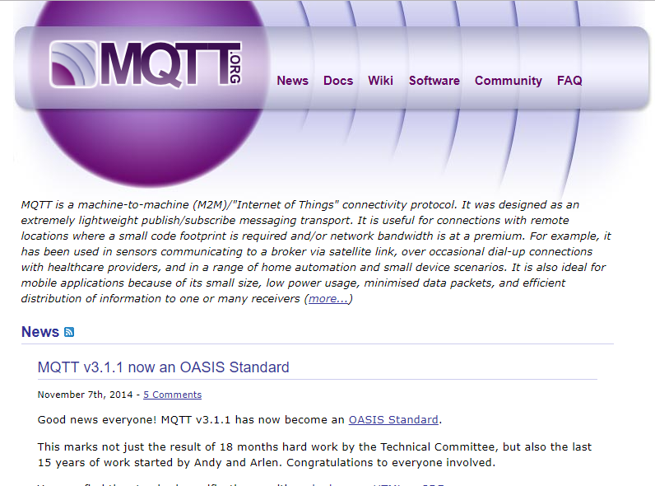
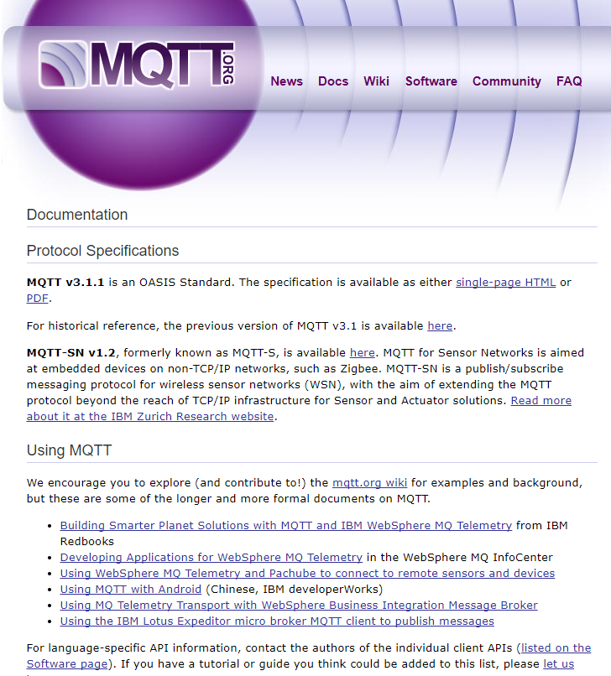
http://mqtt.org/
1o & 2o κεφάλαια

Slide 30
Mosquitto broker, publisher, subscriber
MQTT – Mosquitto (https://mosquitto.org )
To Mosquitto Broker εκτελείται (αρχικές ρυθμίσεις) με την παρακάτω εντολή:
/{path}/{to}/mosquitto -c /{path}/{to}/mosquitto.conf
Mosquitto Publisher
Mosquitto Subscriber
Xρήσιμοι σύνδεσμοι
https://mosquitto.org/download/
https://mosquitto.org/documentation/
https://sivatechworld.wordpress.com/2015/06/11/step-by-step-installing-and-configuring-mosquitto-with-windows-7/
http://www.steves-internet-guide.com/install-mosquitto-broker/
http://test.mosquitto.org/

Slide 31
Mosquitto Τest @ windows
Στο 1^{ο} παράθυρο (broker):
C:\Program Files\mosquitto>mosquitto -p 1883
Σε 2^{ο} παράθυρο
Netstat –an –p tcp
Στο ίδιο παράθυρο καλείται ο subscriber
mosquitto_sub -t rooms/room1/sensors/temp
Σε 3^{ο} παράθυρο καλείται ο publisher :
C:\Program Files\mosquitto>mosquitto_pub -t rooms/room1/sensors/temp -m "1 2 3 4“
Στο 2^{ο} εμφανίζεται 1 2 3 4
MQTT 101 Tutorial: Introduction and Hands-on using Eclipse Mosquitto - Atadiat

Slide 32
Τεχνολογίες & σενάρια
Devices
Programming Boards, Sensors, Smart Phones
Programming languages
Java, Android, Javascript, Python
Messaging
MQTT, Constrained Application Protocol (CoAP)
Scaled scenarios
Home automation, smart cities, industrial applications

Slide 33
Βιβλιοθηκεσ για JAVA & ANDROID

Slide 34
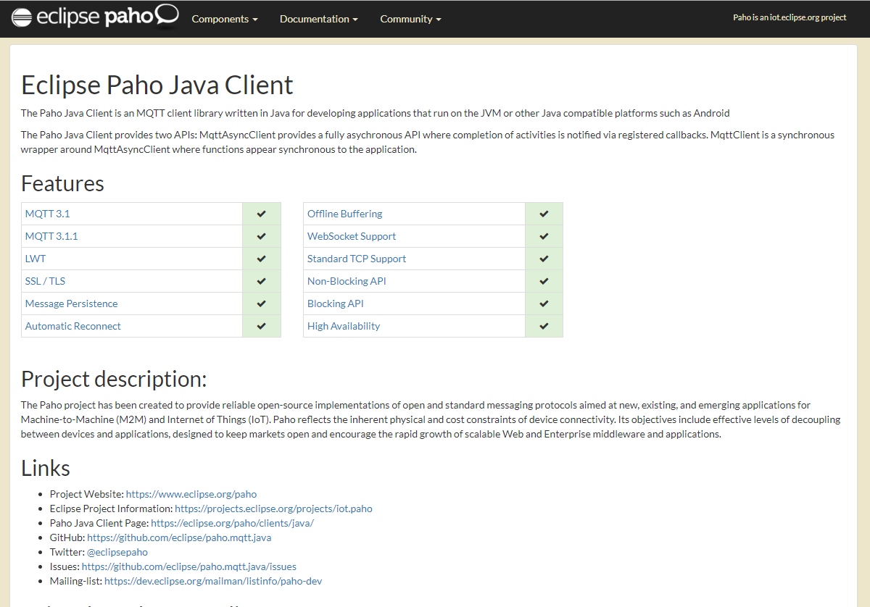
Eclipse Paho Java client
https://eclipse.org/paho/clients/java/

Slide 35
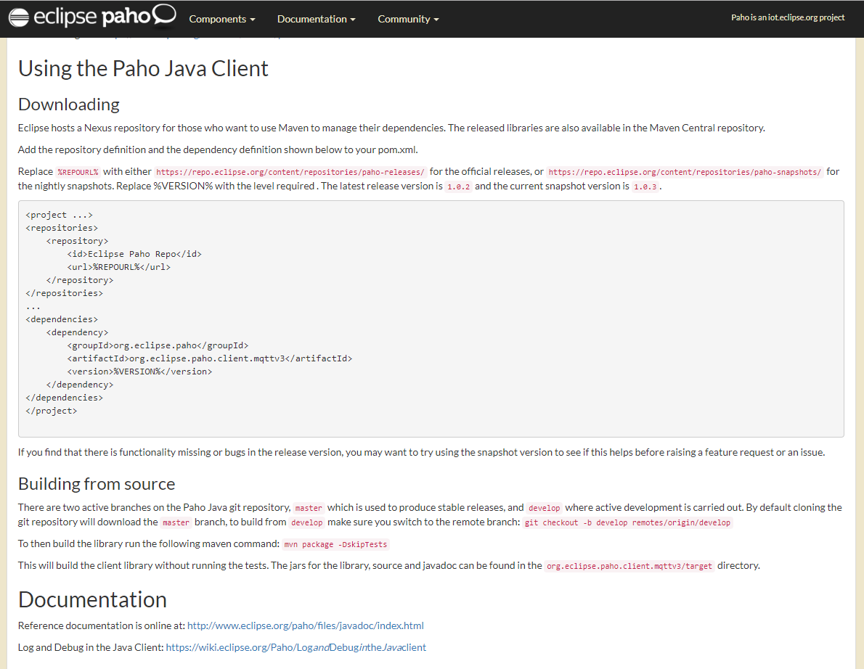
Eclipse Paho Java client

Slide 36
import org.eclipse.paho.client.mqttv3.MqttClient;
import org.eclipse.paho.client.mqttv3.MqttConnectOptions;
import org.eclipse.paho.client.mqttv3.MqttException;
import org.eclipse.paho.client.mqttv3.MqttMessage;
import org.eclipse.paho.client.mqttv3.persist.MemoryPersistence;
public class MqttPublishSample {
public static void main(String[] args) {
String topic = "MQTT Examples";
String content = "Message from MqttPublishSample";
int qos = 2;
String broker = "tcp://iot.eclipse.org:1883";
String clientId = "JavaSample";
MemoryPersistence persistence = new MemoryPersistence();
try {
MqttClient sampleClient = new MqttClient(broker, clientId, persistence);
MqttConnectOptions connOpts = new MqttConnectOptions();
connOpts.setCleanSession(true);
System.out.println("Connecting to broker: "+broker);
sampleClient.connect(connOpts);
System.out.println("Connected");
System.out.println("Publishing message: "+content);
MqttMessage message = new MqttMessage(content.getBytes());
message.setQos(qos);
sampleClient.publish(topic, message);
System.out.println("Message published");
sampleClient.disconnect();
System.out.println("Disconnected");
System.exit(0);
} catch(MqttException me) {
System.out.println("reason "+me.getReasonCode());
System.out.println("msg "+me.getMessage());
System.out.println("loc "+me.getLocalizedMessage());
System.out.println("cause "+me.getCause());
System.out.println("excep "+me);
me.printStackTrace();
}
}
}
JAVA Publisher
Edge server

Slide 37
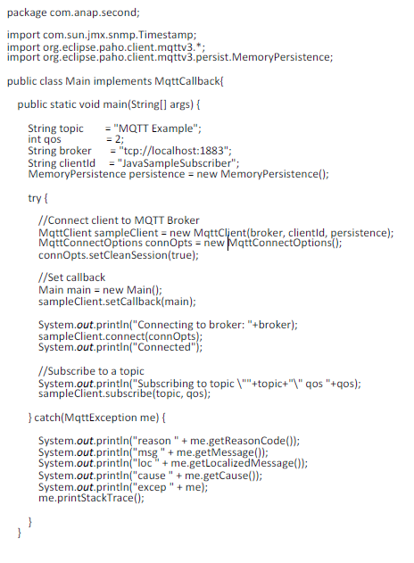
JAVA subscriber
Edge server

Slide 38
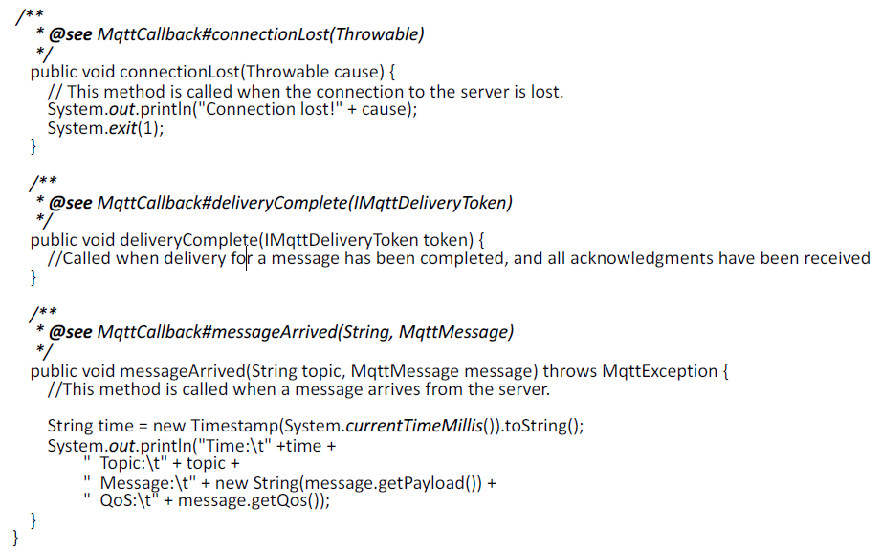
Subscriber in JAVA
Edge server

Slide 39
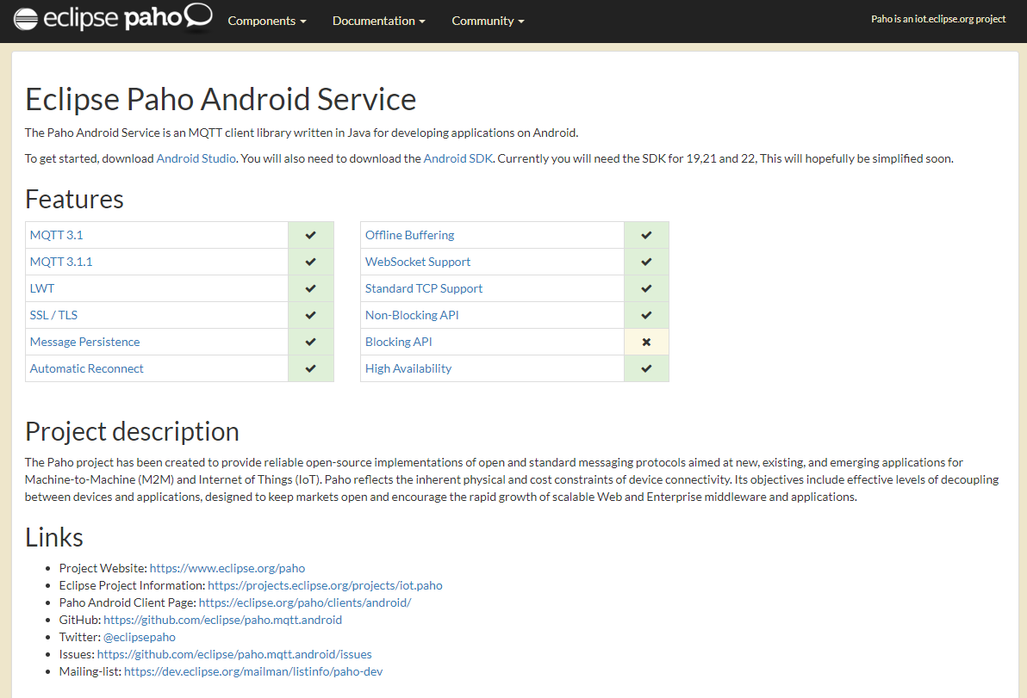
Eclipse Paho Android Client
https://eclipse.org/paho/clients/android/
IoT,
Android

Slide 40
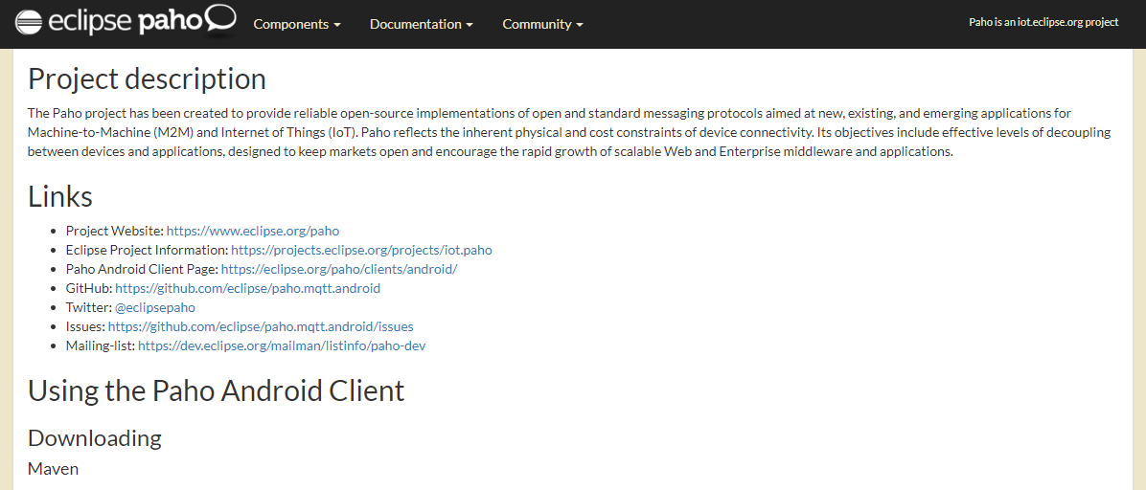
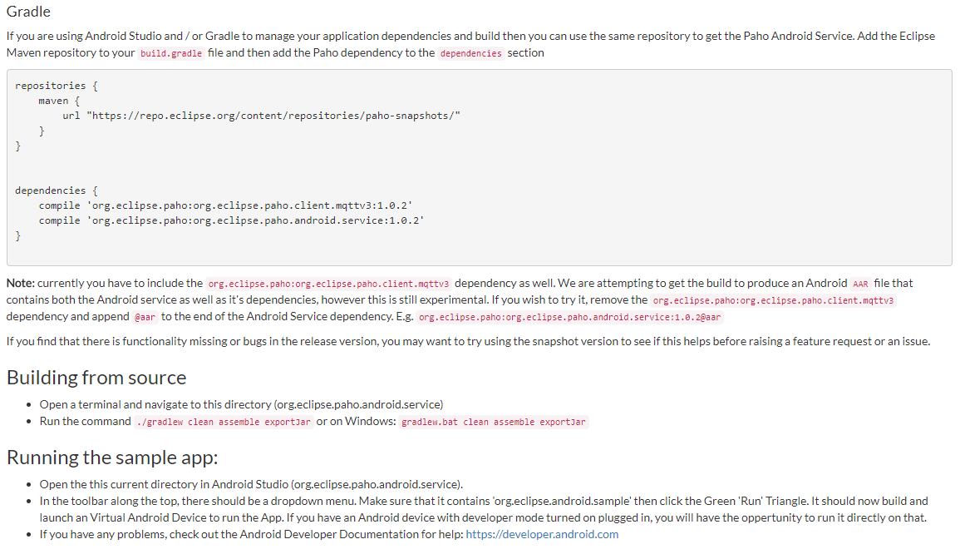
Eclipse Paho Android Client

Slide 41
Χρήσιμοι σύνδεσμοι
MQTT
http://mqtt.org/
Eclipse Paho Java client
https://eclipse.org/paho/clients/java/
https://www.eclipse.org/paho/files/javadoc/org/eclipse/paho/client/mqttv3/package-summary.html
Eclipse Paho Android Client
https://eclipse.org/paho/clients/android/
Mosquitto Broker
https://mosquitto.org

Slide 42
Χρήσιμοι σύνδεσμοι
Introduction to MQTT - learn.sparkfun.com
MQTT 101 Tutorial: Introduction and Hands-on using Eclipse Mosquitto – Atadiat
15 Frequently Asked MQTT Questions:
https://www.hivemq.com/article/15-frequently-asked-mqtt-questions/

